Slide 1
第4章 电路定理 (Circuit Theorems)
主要内容
1 叠加定理
2 替代定理
3 戴维宁定理和诺顿定理
4 特勒根定理
5 互易定理
重点掌握
各定理的内容、适用范围及如何应用

Slide 2
4.1 叠加定理 (Superposition Theorem)
1. 叠加定理
在线性电路中，任一支路的电流(或电压)可以看成是电路中每一个独立电源单独作用于电路时，在该支路产生的电流(或电压)的代数和。
2 . 定理的证明
1
i₂
i₃
用结点法：
R₁
R₂
R₃
(G₂+G₃)u_{n1}=G₂u_{s2}+G₃u_{s3}+i_{S1}
+
+
i_{s1}
u_{s2}
u_{s3}
–
–

Slide 3
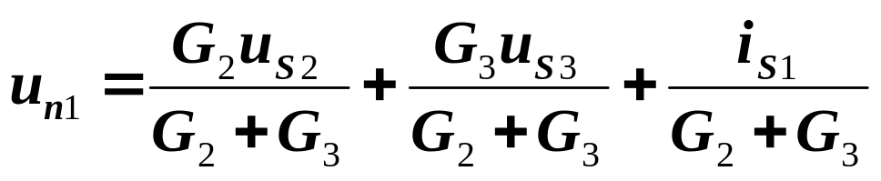
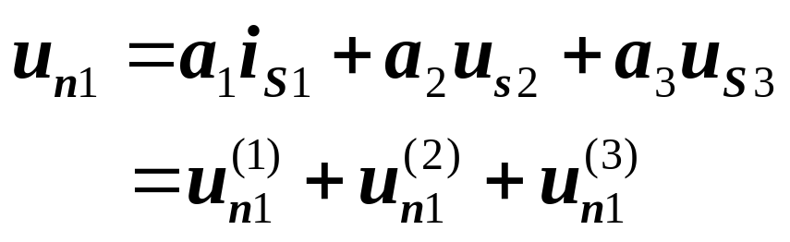
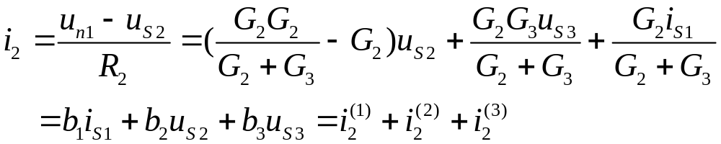
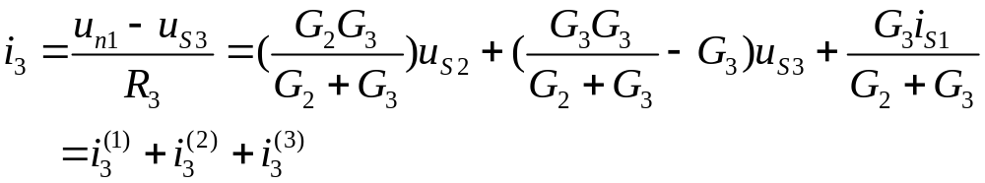
1
i₂
i₃
R₁
R₂
R₃
或表示为：
+
+
i_{s1}
u_{s2}
u_{s3}
–
–
支路电流为：

Slide 4


结点电压和支路电流均为各电源的一次函数，均
可看成各独立电源单独作用时，产生的响应之叠加。
结论
3. 几点说明
1）叠加定理只适用于线性电路。
电压源为零—短路。
2）一个电源作用，其余电源为零
电流源为零—开路。
1
1
i₂
i₃
R₁
R₂
R₃
R₁
R₂
R₃
=
+
+
i_{s1}
u_{s2}
u_{s3}
i_{s1}
–
–
三个电源共同作用
i_{s1}单独作用

Slide 5
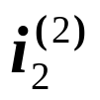
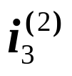


1
1
R₁
R₂
R₃
R₁
R₂
R₃
+
+
+
+
u_{s2}
u_{s3}
–
–
u_{s2}单独作用
u_{s3}单独作用
3）功率不能叠加(功率为电压和电流的乘积，为电源的
二次函数)。
4）u, i 叠加时要注意各分量的参考方向。
5）含受控源(线性)电路亦可用叠加，但叠加只适用于
独立源，受控源应始终保留。

Slide 6
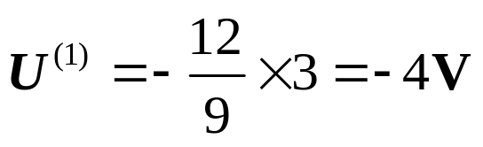
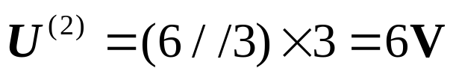

4. 叠加定理的应用
–
8Ω
3A
6Ω
例1
求电压U
12V
+
+
2Ω
U
3Ω
解
－
12V电源作用：
3A电源作用：
8Ω
6Ω
＋
8Ω
3A
6Ω
画出分电路图
–
+
+
12V
3Ω
U⁽¹⁾
2Ω
U^{(2）}
+
2Ω
3Ω
－
－

Slide 7
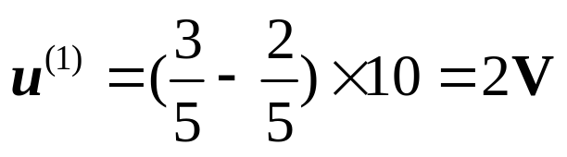
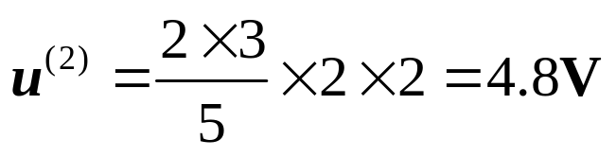



例2
求电流源的电压和发出的功率
2Ω
＋
2A
＋
u
10V
10V电源作用：
3Ω
－
3Ω
－
2Ω
2A电源作用：
为两个简单电路
2Ω
＋
2Ω
＋
2A
＋
画出分电路图
＋
U^{（2）}
U^{（1）}
10V
3Ω
－
3Ω
3Ω
－
3Ω
－
2Ω
2Ω

Slide 8
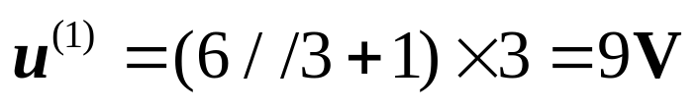
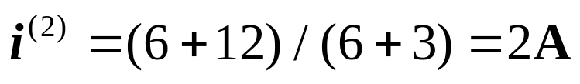


u
例3
计算电压u
＋
－
3A电流源作用：
6Ω
3Ω
3A
－
＋
1Ω
6V
12V
其余电源作用：
2A
＋
－
u ^{(2）}
i ⁽²⁾
3A
＋
－
6Ω
＋
－
画出分电路图
u^{（1）}
3Ω
＋
－
＋
1Ω
6Ω
3Ω
1Ω
6V
12V
2A
＋
－
说明：叠加方式是任意的，可以一次一个独立源单独作用，也可以一次几个独立源同时作用，取决于使分析计算简便。

Slide 9
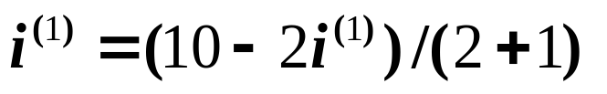


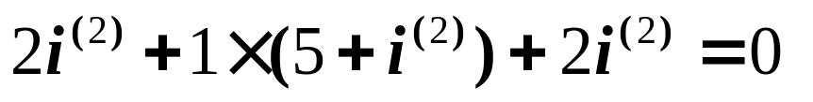

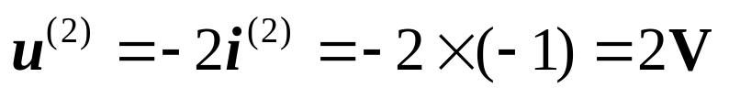


例4
计算电压u电流 i
i
5A
2Ω
＋
＋
1Ω
10V电源作用：
10V
u
＋
2i
－
－
－
5A电源作用：
受控源始终保留
i^{（1）}
＋
2Ω
5A
＋
2Ω
＋
1Ω
画出分电路图
＋
1Ω
10V
u^{（1）}
i ⁽²⁾
＋
u⁽²⁾
＋
2i ⁽¹⁾
2i ⁽²⁾
－
－
－
－
－

Slide 10
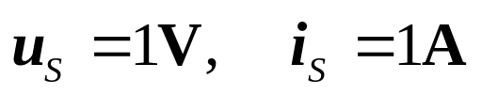

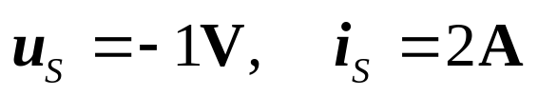

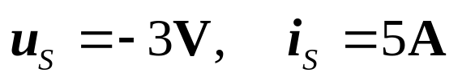

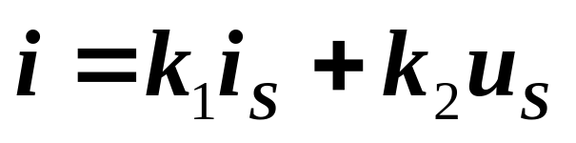
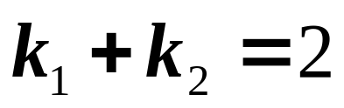
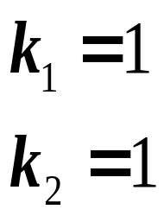
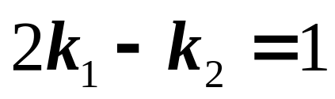
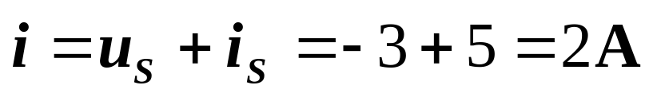
u_{S}
例5
封装好的电路如图，已知下列实验数据：
＋
－
当 时，
无源
线性
网络
i_{S}
i
当 时，
当 时，
研究激励和响应关系的实验方法
解
根据叠加定理，有：
代入实验数据，得：

Slide 11
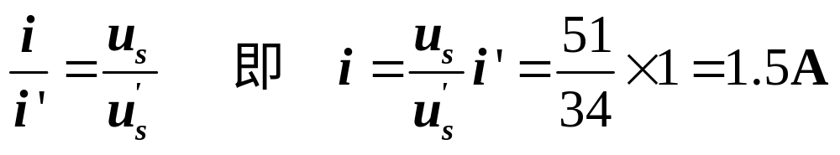
5. 齐性原理（homogeneity property)
线性电路中，所有激励(独立源)都增大(或减小)同样的倍数，则电路中响应(电压或电流)也增大(或减小)同样的倍数。
当激励只有一个时，则响应与激励成正比
例6
R_{L}=2Ω R₁=1 Ω R₂=1 Ω u_{s}=51V
求电流 i
R₁
21A
R₁
R₁
3A
i
8A
+
–
+
–
+
–
i '=1A
21V
8V
3V
+
+
R₂
u_{s}
+
R₂
5A
R₂
R_{L}
2V
13A
2A
–
u_{s}'=34V
–
–
解
采用倒推法：设i'=1A
则

Slide 12
4.2 替代定理 (Substitution Theorem)
1.替代定理
对于给定的任意一个电路，若某一支路电压为u_{k}、电流为i_{k}，那么这条支路就可以用一个电压等于u_{k}的独立电压源，或者用一个电流等于i_{k}的 独立电流源，或用一R=u_{k}/i_{k}的电阻来替代，替代后电路中全部电压和电流均保持原有值(解答唯一)。
i_{k}
i_{k}
+
+
+
R=u_{k}/i_{k}
支
路
k
i_{k}
u_{k}
u_{k}
u_{k}
–
–
–

Slide 13
2. 定理的证明
i_{k}
+
+
A
A
支
路
k
u_{k}
u_{k}
–
–
＝
i_{k}
+
uk
支
路
k
A
u_{k}
-
–
u_{k}
证毕!
+
－
＋
u_{k}

Slide 14
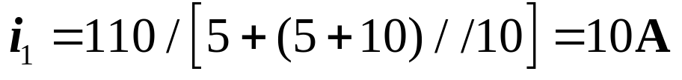
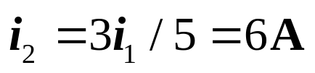
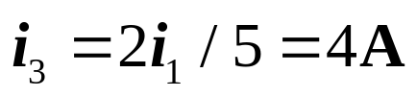
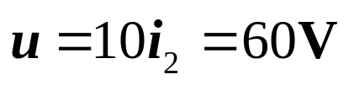
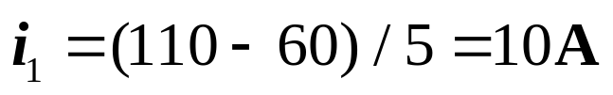
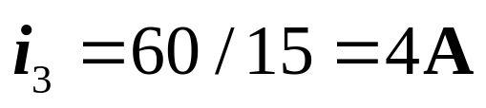
5Ω
5Ω
例7
求图示电路的支路电压和电流。
＋
i₂
i₃
i₁
解
＋
u
10Ω
10Ω
110V
－
－
替代
5Ω
5Ω
替代以后有：
＋
i₂
i₃
i₁
＋
60V
10Ω
110V
－
－
替代后各支路电压和电流完全不变

Slide 15
原因
替代前后KCL,KVL关系相同，其余支路的u、i关系不变。用u_{k}替代后，其余支路电压不变(KVL)，其余支路电流也不变，故第k条支路i_{k}也不变(KCL)。用i_{k}替代后，其余支路电流不变(KCL)，其余支路电压不变，故第k条支路u_{k}也不变(KVL)。
2.5A
2Ω
？
＋
＋
？
1A
+
5Ω
注：
10V
5V
5V
－
－
1.5A
－
1.替代定理既适用于线性电路，也适用于非线性电路。
无电压源回路；
2. 替代后电路必须有唯一解
无电流源节点(含广义节点)。
3.替代后其余支路及参数不能改变。
4.有受控源时，注意替代后不应使控制量不复存在

Slide 16
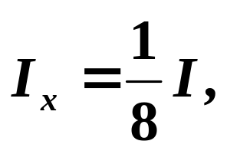

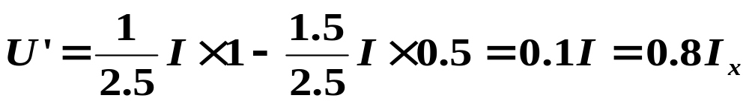
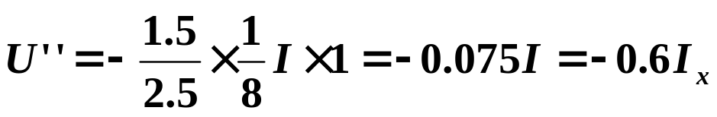
3. 替代定理的应用
3Ω
1Ω
R_{x}
I_{x}
0.5Ω
例8
若要使
＋
试求R_{x}。
+
–
+
U
10V
0.5Ω
I
0.5Ω
解
用替代：
－
=
0.5Ω
1Ω
0.5Ω
1Ω
0.5Ω
1Ω
I
I
+
0.5Ω
–
U
+
0.5Ω
–
U'
+
0.5Ω
–
U''
+
0.5Ω
0.5Ω
0.5Ω

Slide 17
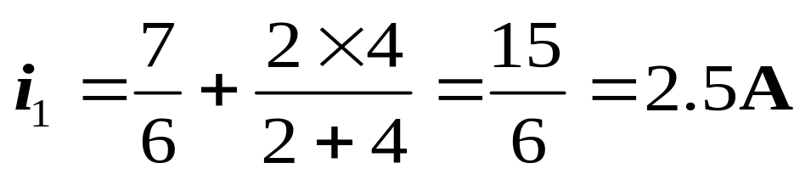
U=U'+U"=(0.8-0.6)I_{x}=0.2I_{x}
R_{x}=U/I_{x}=0.2I_{x}/I_{x}=0.2Ω
例9
试求i₁
3Ω
6Ω
5Ω
1Ω
6Ω
解
用替代
+
i₁
4Ω
+
+
2Ω
–
＋
6V
3V
4Ω
i₁
7V
–
－
－
4A
2Ω
＋
4A
7V
－

Slide 18
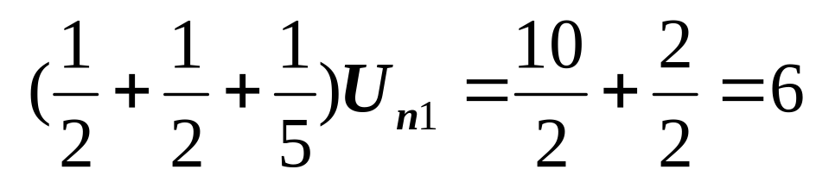
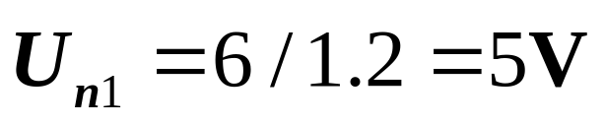
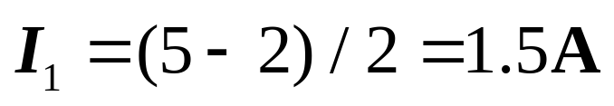
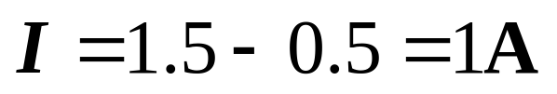

例10
2V电压源用多大的电阻置换而不影响电路的工作状态。
1
3A
4Ω
0.5A
I
＋
2Ω
+
－
2V
10V
5Ω
2Ω
＋
2Ω
+
－
2V
－
I₁
4V
10Ω
10Ω
2Ω
－
解
应求电流I，先化简电路。
应用结点法得：

Slide 19
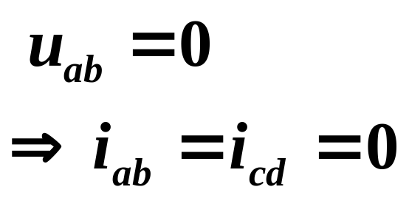
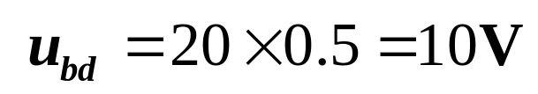
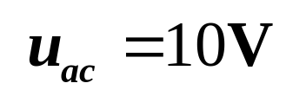

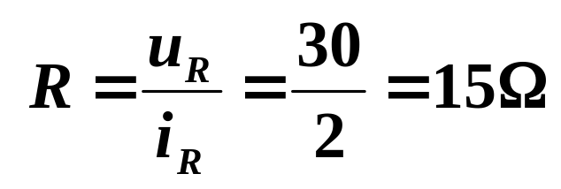
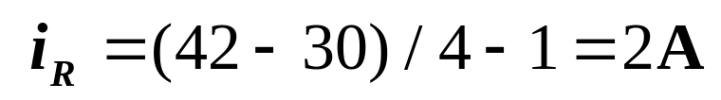
例11
已知: u_{ab}=0, 求电阻 R。
a
b
60Ω
0.5A
4Ω
25Ω
解
＋
30Ω
1A
20Ω
R
10Ω
42V
－
40Ω
用断路替代，得：
c
d

Slide 20
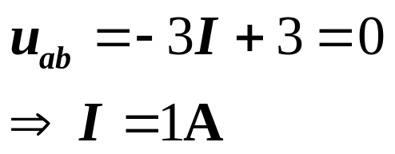
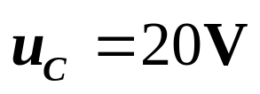
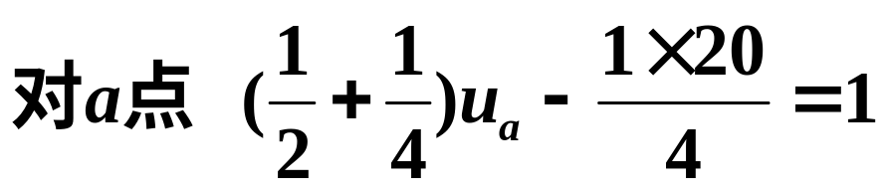
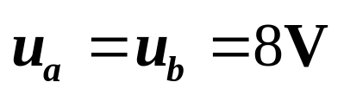
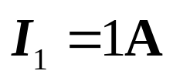
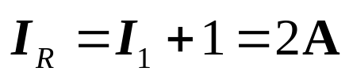
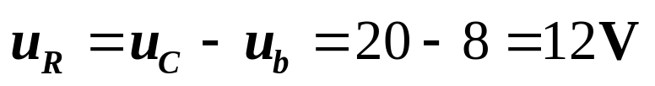

例12
已知: u_{ab}=0, 求电阻R。
解
用替代：
C
4Ω
R
I_{R}
1A
+
I
a
b
20V
＋
－
3Ω
3V
－
用结点法：
2Ω
8Ω
I₁

Slide 21
4.3 戴维宁定理和诺顿定理
(Thevenin-Norton Theorem)
工程实际中，常常碰到只需研究某一支路的电压、电流或功率的问题。
对所研究的支路来说，电路的其余部分就成为一个有源二端网络，可等效变换为较简单的含源支路(电压源与电阻串联或电流源与电阻并联支路), 使分析和计算简化。戴维宁定理和诺顿定理正是给出了等效含源支路及其计算方法。

Slide 22
1. 戴维宁定理
一个含独立电源、线性电阻和受控源的一端口网络，对外电路来说，可以用一个电压源和电阻的串联组合来等效置换；此电压源的电压等于外电路断开时一端口处的开路电压u_{oc}，而电阻等于一端口内全部独立源置零后的输入电阻（或等效电阻R_{eq}）。
i
i
a
a
R_{eq}
A
u
+
u
b
U_{oc}
-
b

Slide 23




2.定理的证明
a
i
a
+
替代
A
u
i
+
–
A中独立源置零
A
N'
u
–
b
b
a
a
P
+
叠加
+
u''
i
A
+
u'
R_{eq}
–
–
b
b
则
i
a
R_{eq}
+
+
u
N'
U_{oc}
–
–
b

Slide 24
3.定理的应用
(1) 开路电压U_{oc} 的计算
戴维宁等效电路中电压源电压等于将外电路断开时的开
路电压U_{oc}，电压源方向与所求开路电压方向有关。计算
U_{oc}的方法视电路形式选择前面学过的任意方法，使易于计
算。
（2）等效电阻的计算
等效电阻为将一端口网络内部独立电源全部置零(电压源
短路，电流源开路)后，所得无源一端口网络的输入电阻。
常用下列方法计算：

Slide 25


1
当网络内部不含有受控源时可采用电阻串并联和△－Y
互换的方法计算等效电阻；
2
外加电源法（加压求流或加流求压）。
a
a
P
+
P
+
u
i
u
i
R_{eq}
–
R_{eq}
–
b
b
a
3
开路电压，短路电流法。
R_{eq}
i_{SC}
+
U_{oc}
–
b
2
3
方法更有一般性。

Slide 26
注：
当一端口内部含有受控源时，控制电路与受控源必须包含在被化简的同一部分电路中。
例13
计算R_{x}分别为1.2Ω、 5.2Ω时的I；
4Ω
a
6Ω
解
R_{x}
I
6Ω
4Ω
保留R_{x}支路，将其余一端口网络化为戴维宁等效电路：
b
10V
+
–

Slide 27
(1) 求开路电压
a
4Ω
+
6Ω
U_{oc} = U₁ + U₂
= -10×4/(4+6)+10 × 6/(4+6)
= -4+6=2V
+
U_{oc}
_
U₁
R_{x}
I
–
6Ω
4Ω
+
U₂
b
–
10V
(2) 求等效电阻R_{eq}
+
–
R_{eq}=4//6+6//4=4.8Ω
I
a
(3) R_{x} =1.2Ω时，
R_{eq}
I= U_{oc} /(R_{eq} + R_{x}) =0.333A
R_{x}
+
U_{oc}
R_{x} =5.2Ω时，
–
b
I= U_{oc} /(R_{eq} + R_{x}) =0.2A

Slide 28
例14
求U₀
解
(1) 求开路电压U_{oc}
6Ω
6I
a
U_{oc}=6I+3I
–
+
+
+
I
+
I=9/9=1A
9V
3Ω
3Ω
U₀
U_{oc}
–
–
U_{oc}=9V
–
b
a
+
(2) 求等效电阻R_{eq}
R_{eq}
+
3Ω
U₀
方法1：加压求流
U_{oc}
-
–
b

Slide 29
6Ω
6I
I₀
–
+
U₀=6I+3I=9I
a
+
I
I=I₀×6/(6+3)=(2/3)I₀
3Ω
U₀
–
U₀ =9 × (2/3)I₀=6I₀
b
独立源置零
R_{eq} = U₀ /I₀=6 Ω
方法2：开路电压、短路电流
(U_{oc}=9V)
6Ω
6I
a
–
+
I₁
3I=-6I
I=0
+
I
I_{sc}
9V
3Ω
I_{sc}=I₁=9/6=1.5A
–
R_{eq} = U_{oc} / I_{sc} =9/1.5=6 Ω
b
独立源保留

Slide 30

a
(3) 等效电路
+
R_{eq}
6Ω
+
3Ω
U₀
U_{oc}
9V
-
–
b
计算含受控源电路的等效电阻是用外加电源法还是开路、短路法，要具体问题具体分析，以计算简便为好。
例15
求负载R_{L}消耗的功率。
4I₁
a
解
50Ω
50Ω
I₁
R_{L}
+
100Ω
40V
50V
5Ω
(1) 求开路电压U_{oc}
–
+
–
b

Slide 31





4I₁
200I₁
a
50Ω
+
–
a
50Ω
50Ω
+
50Ω
+
I₁
I₁
+
+
100Ω
I_{sc}
100Ω
U_{oc}
U_{oc}
40V
40V
–
–
–
–
b
b
a
50Ω
50Ω
I_{sc}
+
(2) 求等效电阻R_{eq}
40V
–
用开路电压、短路电流法
b

Slide 32






a
R_{eq}
25Ω
I_{L}
5Ω
+
－
U_{oc}
10V
50V
–
＋
S
b
线性
含源
网络
1
2
3
+
例16
1A
1
A
＝2A
＋
A
V
U
－
4V
已知开关S
2
V
＝4V
－
5Ω
求开关S打向3，电压U等于多少
解

Slide 33
4. 诺顿定理
任何一个含源线性一端口电路，对外电路来说，可以用一个电流源和电导(电阻)的并联组合来等效置换；电流源的电流等于该一端口的短路电流，而电导(电阻)等于把该一端口的全部独立电源置零后的输入电导(电阻)。
a
a
A
I_{sc}
G_{eq}(R_{eq})
b
b
诺顿等效电路可由戴维宁等效电路经电源等效变换得到。诺顿等效电路可采用与戴维宁定理类似的方法证明。

Slide 34



i
i
a
a
+
A
+
N'
替代
A
u
u
–
–
A中独立源置零
b
b
i'
a
i''
a
叠加
P
+
A
+
u
R_{eq}
–
b
b
则
i
a
+
i_{sc}
R_{eq}
u
N'
–
b

Slide 35
(2) 求等效电阻R_{eq}
例17
求电流I 。
a
10Ω
a
R_{eq}
10Ω
I₁
–
2Ω
I_{sc}
I
4Ω
2Ω
24V
b
I₂
+
b
+
–
R_{eq} =10//2=1.67 Ω
12V
解
(3) 诺顿等效电路:
(1) 求短路电流I_{sc}
应用分流公式
a
I₁ =12/2=6A
-9.6A
4Ω
I
I₂=(24+12)/10=3.6A
1.67Ω
b
I_{sc}=-I₁-I₂=- 3.6-6=-9.6A
I =2.83A

Slide 36



例18
求电压U。
6Ω
6Ω
3Ω
6Ω
a
解
本题用诺顿定理求比较方便。因a、b处的短路电流比开路电压容易求
+
+
6Ω
3Ω
1A
R_{eq}
24V
I_{sc}
U
–
–
(1) 求短路电流I_{sc}
b
(2) 求等效电阻R_{eq}
a
＋
(3) 诺顿等效电路:
1A
I_{sc}
4Ω
U
b
－

Slide 37

4.4 最大功率传输定理
一个含源线性一端口电路，当所接负载不同时，一端口电路传输给负载的功率就不同，讨论负载为何值时能从电路获取最大功率，及最大功率的值是多少的问题是有工程意义的。
i
i
+
+
R_{eq}
应用戴维宁定理
负载
+
A
u
u
R_{L}
U_{oc}
–
–
–

Slide 38




P
P _{max}
R_{L}
0
对P求导：
最大功率匹配条件

Slide 39








例19
R_{L}为何值时其上获得最大功率，并求最大功率。
(1) 求开路电压U_{oc}
a
2A
10Ω
I₁
I₂
＋
R_{L}
+
U_{R}
20Ω
U_{oc}
–
+
－
20V
–
b
a
10Ω
+
(2) 求等效电阻R_{eq}
I
I₁
I₂
U
+
U_{R}
20Ω
–
–
b

Slide 40


(3) 由最大功率传输定理得:
时其上可获得最大功率
注
最大功率传输定理用于一端口电路给定, 负载电阻
可调的情况;
一端口等效电阻消耗的功率一般并不等于端口内部
消耗的功率,因此当负载获取最大功率时,电路的传输
效率并不一定是50%;
计算最大功率问题结合应用戴维宁定理 或诺顿定理
最方便.

Slide 41



练习题
图示电路中，Ns为含源电阻网络。已知U_{s}=10V，R=10Ω，R_{L}=9Ω，且此时R_{L}获得最大功率为1W。
试求Ns的戴维宁等效电路。

Slide 42

4.5 特勒根定理 (Tellegen’s Theorem)
1. 特勒根定理1
任何时刻，对于一个具有n个结点和b条支路的集总电路，在支路电流和电压取关联参考方向下，满足:
功率守恒
表明任何一个电路的全部支路吸收的功率之和恒等于零。
定理证明：

Slide 43






2
应用KCL:
1
4
5
2
1
6
4
3
2
3
3
1
支路电压用结点电压表示

Slide 44




2.特勒根定理2
任何时刻，对于两个具有n个结点和b条支路的集总电路，当它们具有相同的图，但由内容不同的支路构成，在支路电流和电压取关联参考方向下，满足:
2
2
4
5
4
5
1
6
4
1
6
4
2
3
2
3
3
3
1
1
拟功率定理

Slide 45






定理证明：
1
2
4
5
2
对电路2应用KCL:
1
6
4
3
2
3
3
1
2
4
5
1
6
4
2
3
3
1

Slide 46



I₁
R₁
I₂
例20
(1) R₁=R₂=2Ω, U_{s}=8V时, I₁=2A, U₂ =2V
+
无源
电阻
网络
P
+
+
U_{s}
U₁
R₂
U₂
(2) R₁=1.4 Ω, R₂=0.8Ω, U_{s}=9V时, I₁=3A,
–
–
–
求此时的U₂ 。
解
把（1）、（2）两种情况看成是结构相同，参数不同的两个电路，利用特勒根定理2
由(1)得：U₁=4V, I₁=2A, U₂=2V, I₂=U₂/R₂=1A

Slide 47











I₁
例21
+
+
+
+
P
U₁
P
U₂
I₂
2Ω
–
–
–
–
已知： U₁=10V, I₁=5A, U₂=0, I₂=1A
解

Slide 48
应用特勒根定理需注意：
（1）电路中的支路电压必须满足KVL;
（2）电路中的支路电流必须满足KCL;
（3）电路中的支路电压和支路电流必须满足关联参考方向；
（否则公式中加负号）
（4）定理的正确性与元件的特征全然无关。

Slide 49
4. 6 互易定理 (Reciprocity Theorem)
互易性是一类特殊的线性网络的重要性质。一个具有互易性的网络在输入端（激励）与输出端（响应）互换位置后，同一激励所产生的响应并不改变。具有互易性的网络叫互易网络，互易定理是对电路的这种性质所进行的概括，它广泛地应用于网络的灵敏度分析和测量技术等方面。
1. 互易定理
对一个仅含电阻的二端口电路N_{R}，其中一个端口加激励源，一个端口作响应端口，在只有一个激励源的情况下，当激励与响应互换位置时，同一激励所产生的响应相同。

Slide 50

情况1
激励
电压源
响应
电流
a
c
a
c
线性电阻网络 N_{R}
线性电阻网络 N_{R}
+
+
i₁
u_{S1}
i₂
u_{S2}
–
–
b
d
b
d
(a)
(b)
则两个支路中电压电流有如下关系：
当 u_{S1} = u_{S2} 时，i₂ = i₁

Slide 51




证明:
由特勒根定理：
即：
两式相减，得

Slide 52


将图(a)与图(b)中支路1，2的条件代入，即:
即：
证毕！
a
c
a
c
线性电阻网络 N_{R}
线性电阻网络 N_{R}
+
+
i₁
u_{S1}
i₂
u_{S2}
–
–
b
d
b
d
(a)
(b)

Slide 53

情况2
激励
电流源
响应
电压
a
c
a
c
线性电阻网络 N_{R}
线性电阻网络 N_{R}
+
+
i_{S1}
u₂
u₁
i_{S2}
–
–
b
d
b
d
(a)
(b)
则两个支路中电压电流有如下关系：
当 i_{S1} = i_{S2} 时，u₂ = u₁

Slide 54

情况3
图a
电流源
图a
电流
激励
响应
图b
图b
电压源
电压
a
c
a
c
线性电阻网络 N_{R}
线性电阻网络 N_{R}
+
+
i_{S1}
u₁
u_{S2}
i₂
–
–
b
d
b
d
(a)
(b)
则两个支路中电压电流在数值上有如下关系：
当 i_{S1} = u_{S2} 时，i₂ = u₁

Slide 55
应用互易定理分析电路时应注意：
(1) 互易前后应保持网络的拓扑结构不变，仅理想电源搬移；
(2) 互易前后端口处的激励和响应的极性 ；
(3) 互易定理只适用于线性电阻网络在单一电源激励下， 两个支路电压电流关系。
(4) 含有受控源的网络，互易定理一般不成立。

Slide 56


例22
求(a)图电流I ，(b)图电压U。
＋
4Ω
1Ω
6A
4Ω
1Ω
+
2Ω
+
6A
I
U
2Ω
6Ω
+
6Ω
12V
U
I
12V
－
－
–
–
(a)
(b)
解
利用互易定理

Slide 57

例23
求电流I 。
4Ω
8V
2Ω
2Ω
a
+
–
解
利用互易定理
b
c
1Ω
2Ω
I
d
I'
I₁ = I'×2/(4+2)=2/3A
4Ω
I₁
2Ω
2Ω
a
b
c
I
+
I₂ = I'×2/(1+2)=4/3A
1Ω
I₂
2Ω
8V
–
d
I= I₁-I₂ = - 2/3A

Slide 58


例24
测得a图中u₁＝10V，u₂＝5V，求b图中的电流I 。
a
c
a
c
+
线性电阻网络 N_{R}
线性电阻网络 N_{R}
+
+
2A
u₁
u₂
5Ω
2A
–
–
I
–
b
d
b
d
(a)
(b)
解1
a
c
线性电阻网络 N_{R}
+
(1) 利用互易定理知c 图的
+
2A
–
–
b
d
(c)

Slide 59





a
c
a
线性电阻网络 N_{R}
I
5Ω
戴维宁等效电路
R_{eq}
5Ω
+
5V
–
b
d
(d)
b
(2) 结合a图，知c 图的等效电阻：
解2
应用特勒根定理：

Slide 60

例25
问图示电路α与μ取何关系时电路具有互易性。
αI
αI
–
U
–
U
+
+
a
c
a
c
1Ω
1Ω
1Ω
1Ω
3Ω
3Ω
I_{S}
I_{S}
I
I
+
+
μU
μU
–
–
b
d
b
d
解
在a-b端口加电流源，解得：
在c-d端口加电流源，解得：

Slide 61



如要电路具有互易性，则：
一般有受控源的电路不具有互易性。
例26
图示线性电路，当A支路中的电阻R＝0时，测得B支路电压U=U₁,当R＝∞时，U＝U₂,已知ab端口的等效电阻为R_{A}，求R为任意值时的电压U。
B
a
A
线性
有源
网络
+
U
R_{A}
R
–
b

Slide 62





解
（1）应用戴维宁定理：
（2）应用替代定理：
B
a
A
a
线性
有源
网络
I
+
R_{A}
U
R_{A}
R
+
R
–
I
U_{oc}
b
–
b
（3）应用叠加定理：
解得：

Slide 63

例27
图a为线性电路，N为相同的电阻网络,对称连接,测得电流i₁=I₁, i₂＝I₂, 求b图中的i’₁
i₁
a
i₂
i’₁
a
+
N
N
+
N
U_{S}
U_{S}
-
-
b
b
(a)
(b)
解
对图(c)应用叠加和互易定理
i”₁
a
+
N
N
+
U_{S}
U_{S}
-
-
b
(c)

Slide 64

对图(c)应用戴维宁定理
i=0
a
+
+
i”₁
=i’₁
a
+
N
N
+
U_{oc}
U_{oc}
U_{S}
-
-
U_{S}
-
R
R
-
b
b
(c)

